Slide 1
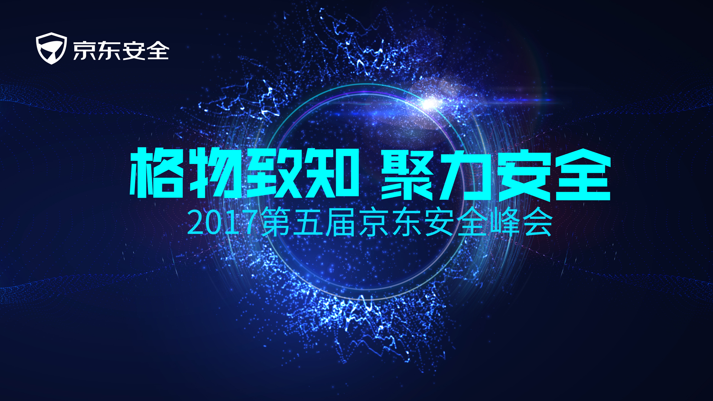

Slide 2

AI时代的攻防高级形态
Jin Yang， Bin Zhao
京东硅谷研发中心

Slide 3





Jin Yang
2013 Carnegie Mellon University
2014-2016
2016-2017
2017.6

Slide 4
主要内容
AI时代的京东
AI攻防形态
AI应用于安全的3个角度
AI安全在京东

Slide 5
AI时代的京东

Slide 6
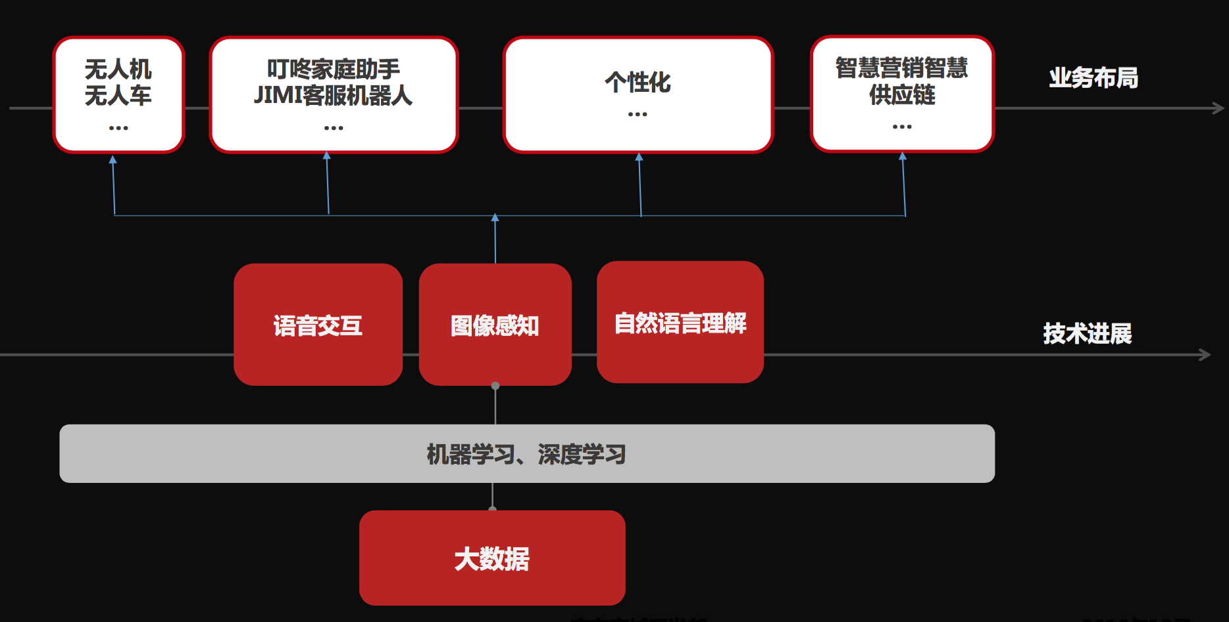


京东在人工智能创新领域的探索和布局

Slide 7
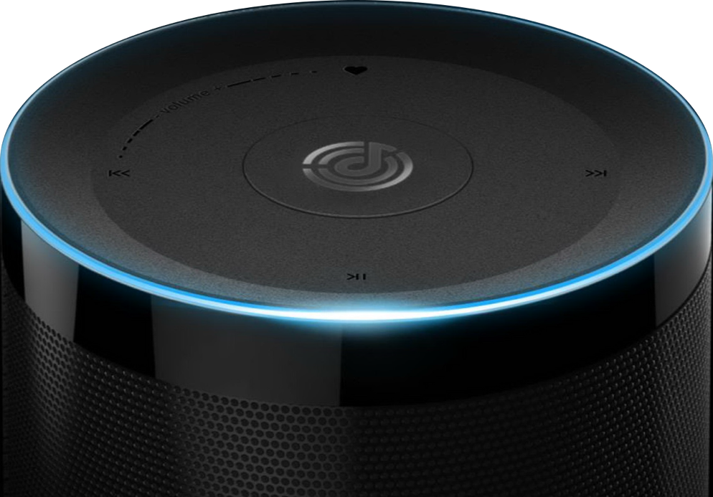
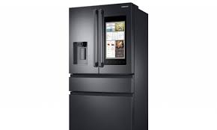
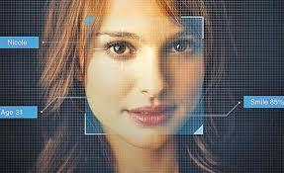
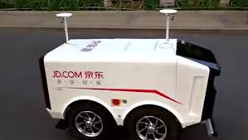
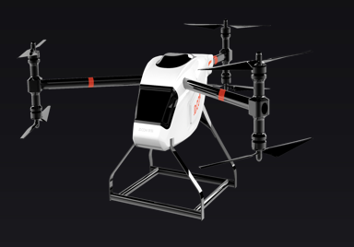
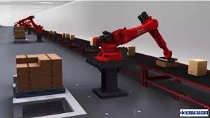
京东在人工智能的新技术和产品

Slide 8
AI在安全产生价值需要的两个条件

Slide 9
京东的数据规模
12万
活跃第三方卖家
2.365亿
活跃用户账户
15 Petabytes
数据每天
15.9亿
2016完成订单数

Slide 10
AI时代的京东的安全场景和挑战
安全场景
数据
用户
新业务布局
挑战
AI赋能下的新的攻防形态
攻防双方迭代的速度更快
对AI系统本身的攻击与反制

Slide 11
AI攻防形态

Slide 12
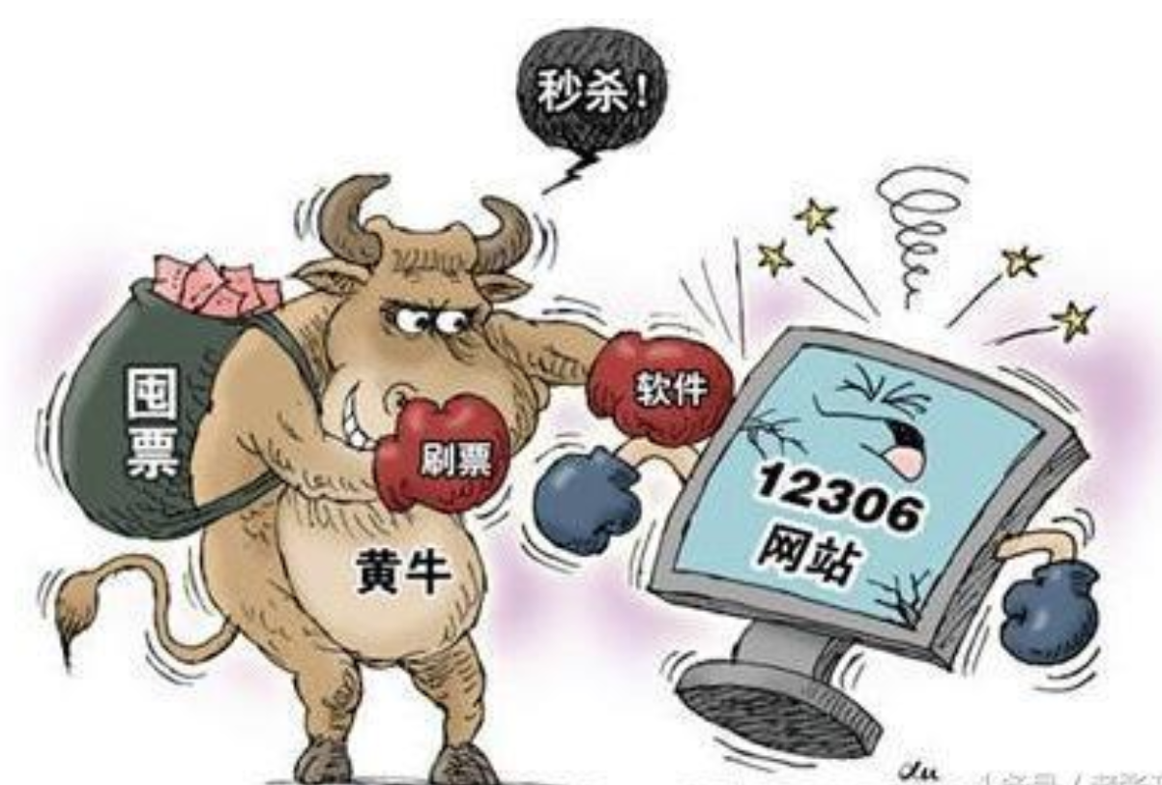
黄牛抢春运车票

Slide 13
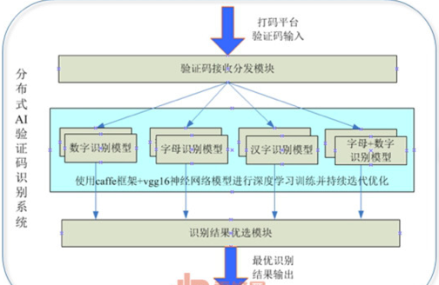
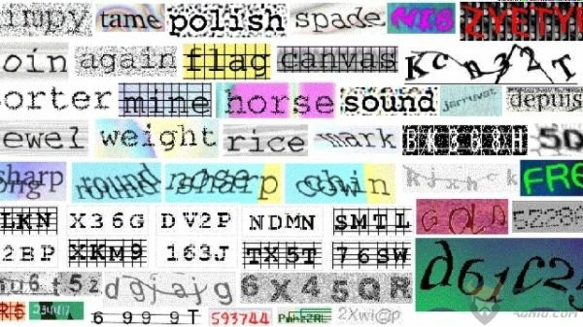
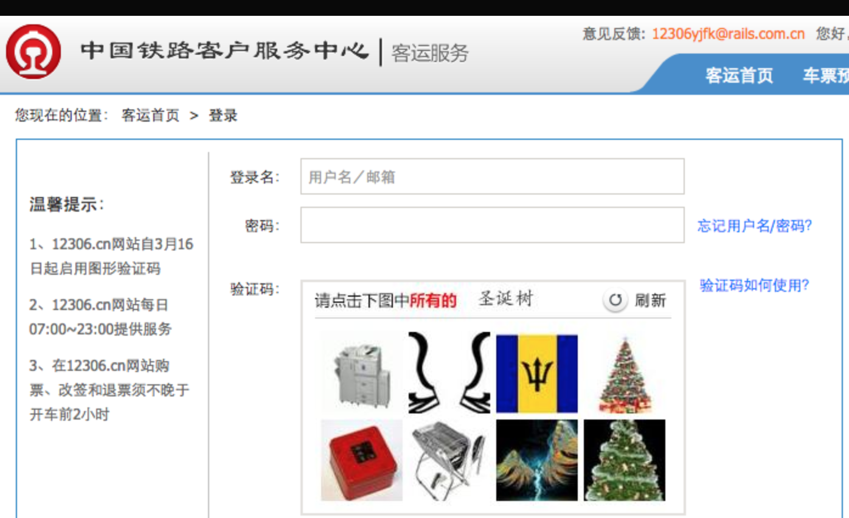

守 攻

Slide 14
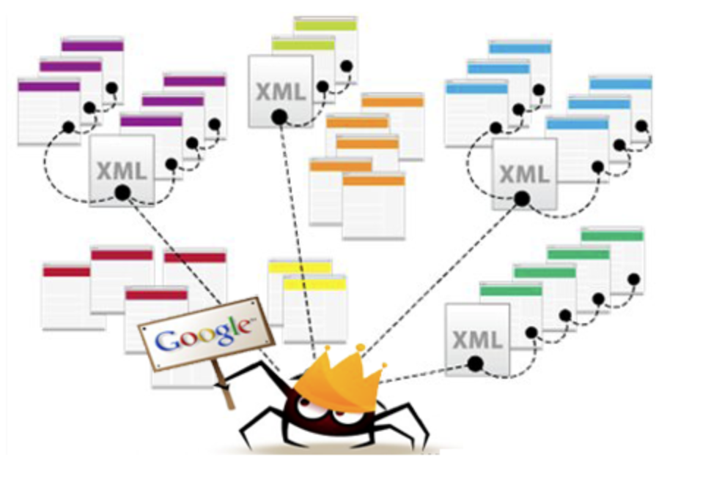
升级爬虫
攻 守
httpClient标准爬虫 IP，请求量，useragent
Baidu。。。，换IP代理 频率限制，白名单查hostname
云端多IP随机慢爬 验证码弹框
图像识别 js加密库动态token，混淆
内置浏览器引擎爬虫 。。。
攻守迭代频率快

Slide 15
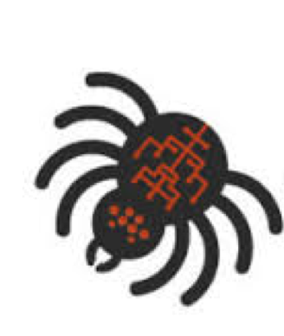
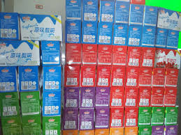
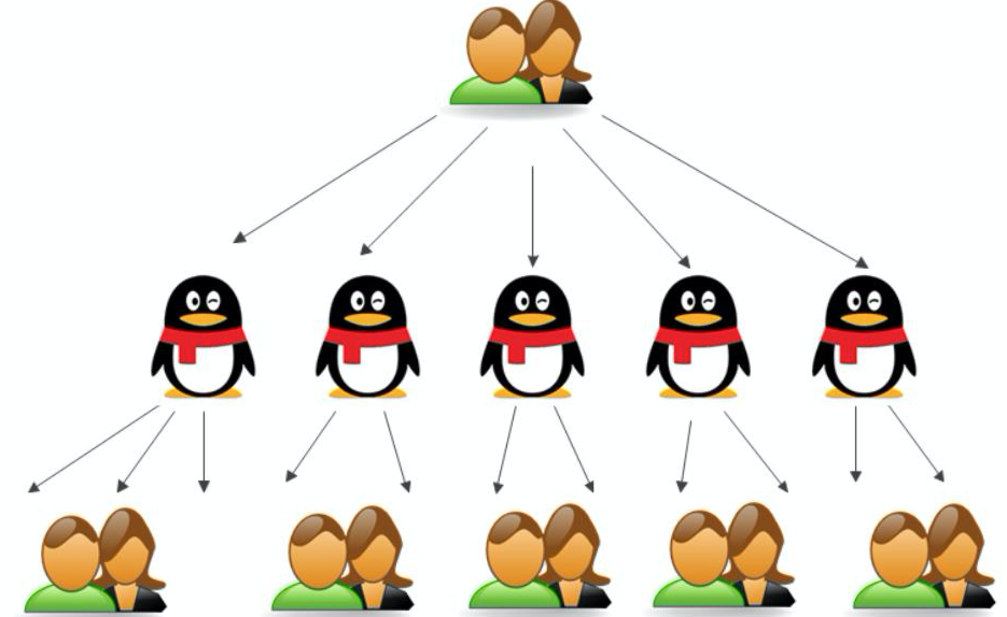
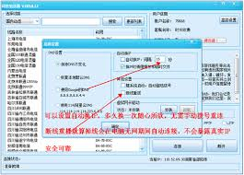
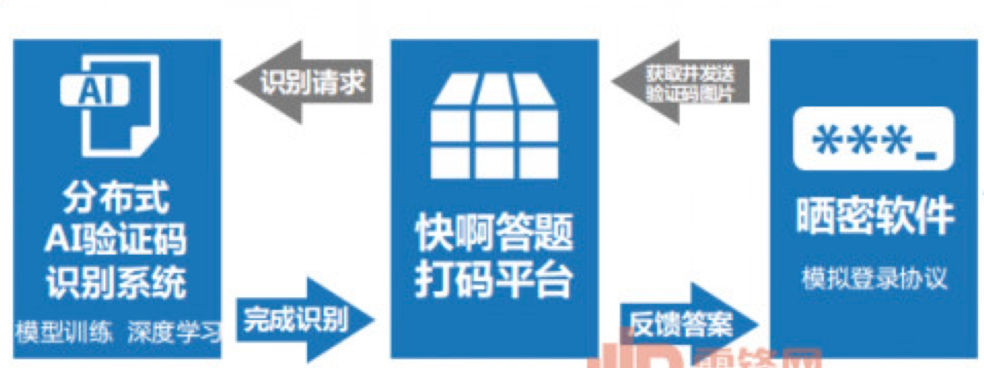
黑产薅电商平台羊毛
爬虫 QQ群传递消息 黑产软件登录 打码平台图像识别 模糊地址

Slide 16
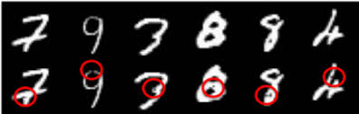
攻：爬虫 QQ群传递消息 黑产软件登录 打码平台图像识别 模糊地址
黑产薅电商平台羊毛
守：反爬虫 NLP黑产活动监控 黑产软件逆向 adversary example 地址聚类

Slide 17

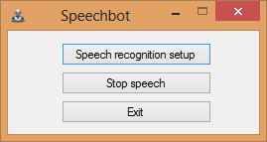


是机器还是人

Slide 18
是机器还是人
对各种类型bot的识别
语音bot
文字bot
视频bot
产品和自研，抓取bot特征
对重要信息的接入
使用多重要素验证multi-factor authentication
两种以上机制认证→授权
例如：PIN＋指纹

Slide 19
AI应用于安全的3个角度

Slide 20
执行层
任务和决策层
安全结合机器学习难点
感知层

Slide 21
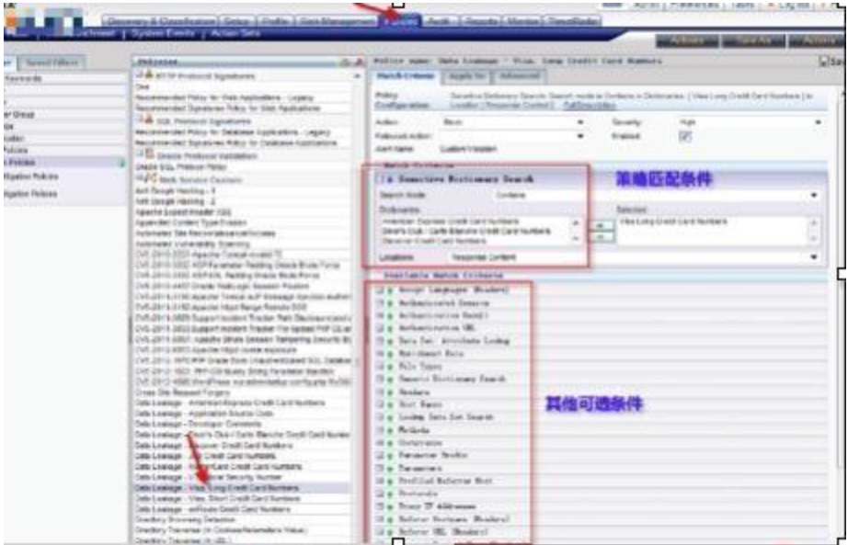
AI用于执行层
执行层：显著提高安全运维效率
提升安全工具的规则运维效率
杀毒、WAF、反SPAM、反欺诈
依靠AI，自动生成规则
“浅学习”
以SVM、Random Forest等算法为代表
深度学习的优势，自动提取特征
CNN(卷积神经网络)和RNN(循环神经网络)技术

Slide 22
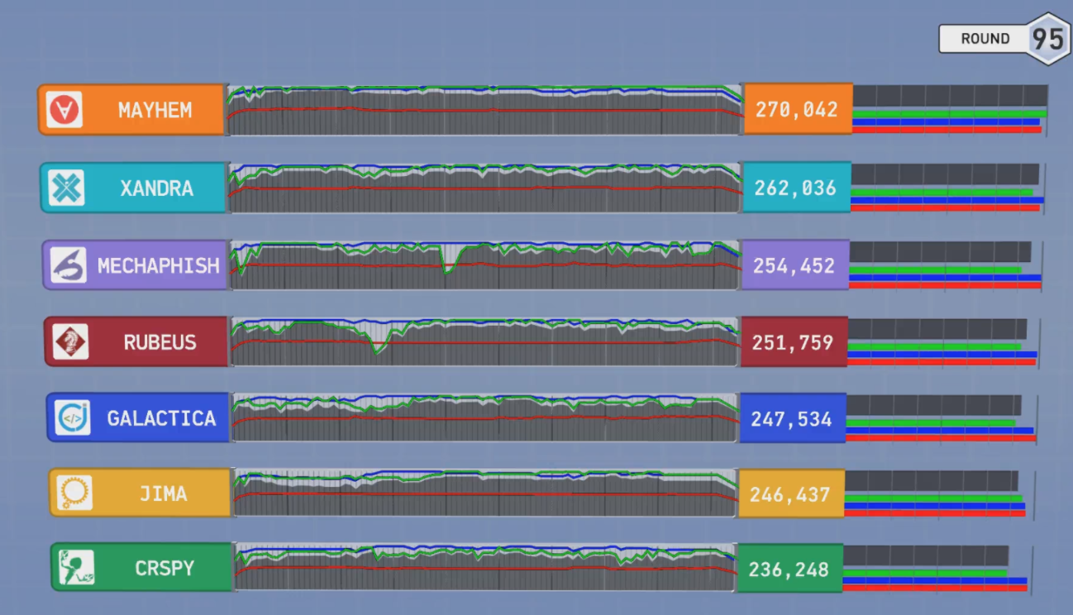
AI应用于任务和决策层
任务层和决策
封闭空间的自动对抗
2016 DARPA CGC比赛
AI vs AI
Game over, security researchers — DARPA’s AI bug hunters are coming for your jobs
自动化阶段

Slide 23
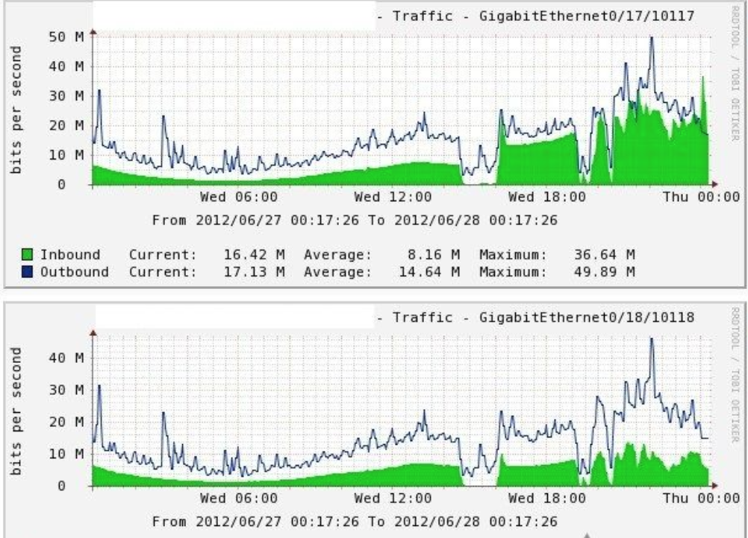
AI用于感知层
感知层：收集企业内外部信息进行大数据关联
收集监控外部攻击方信息
结合威胁情报
结合内部数据
渗透业务知识
判定异常情况

Slide 24
安全结合机器学习难点
样本标注成本较高
传统思维认为简单的特征工程，甚至直接的正则匹配更有效
传统安全人员并不了解机器学习

Slide 25
AI安全在京东

Slide 26
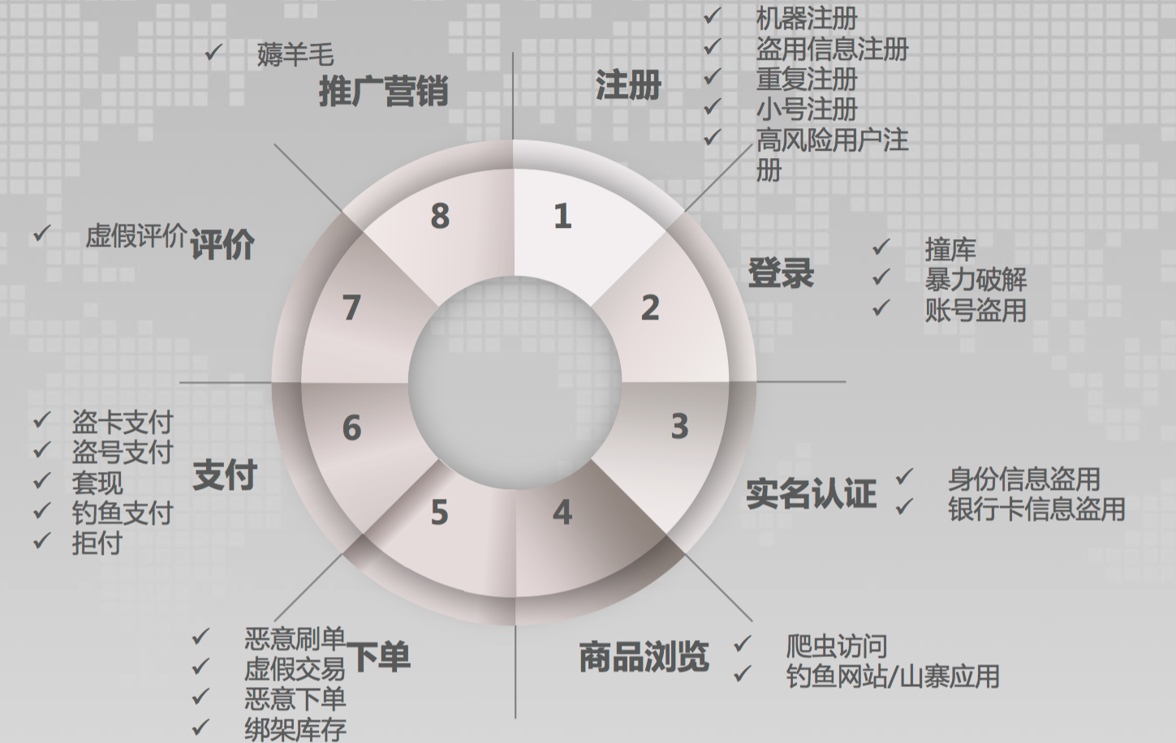
电商平台安全

Slide 27
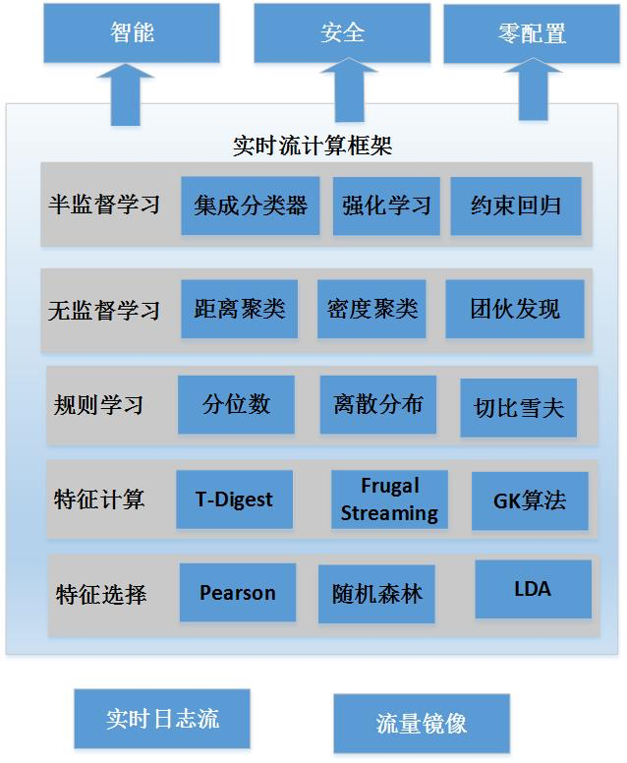
AI安全在京东
利用AI破解灰色产业链，挖掘异常行为
恶意软件和欺诈性购买识别
阻挡黑产羊毛党掠夺促销品
行为性攻击识别：
爬虫，撞库，刷单，薅羊毛
防止对公司整体经营情况的窥探和利用

Slide 28
薅羊毛
自然语言理解（NLP）／距离聚类／密度聚类
提前预警／实时拦截
黑产监控／信息采集
效果反馈／样本标注

Slide 29
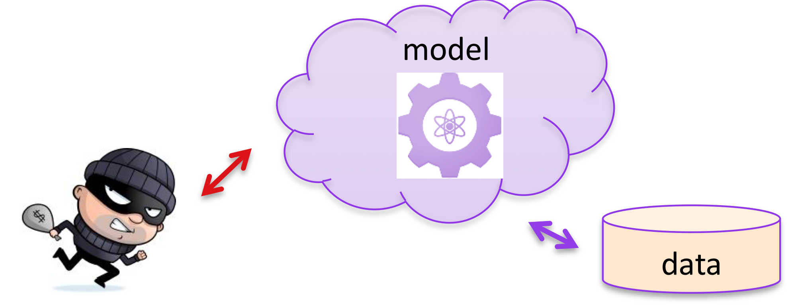
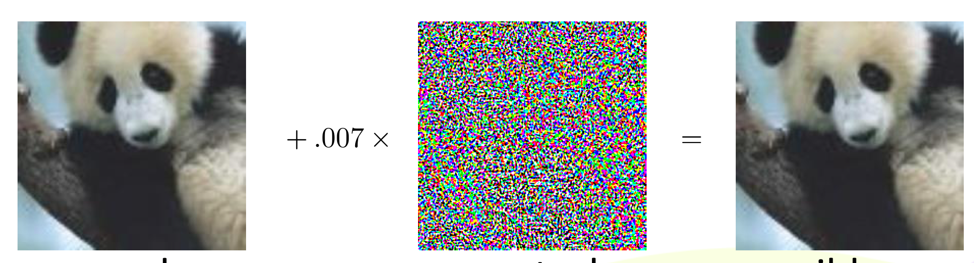
AI的对抗与反制
攻
模型提取：
敌方使用尽可能少的查询去学习近似模型
对模型下毒 Poisoning：
使用交互去干扰修改机器学习模型
使用对抗样本Adversarial example：
修改输入去击垮机器学习

Slide 30
Notes:
关于未来，希望能用AI发现攻击，看到是最难的事情！

Slide 31

Let’s embrace artificial intelligence security now.
Notes:
现在已经不是故事，是真实的攻防对抗

Slide 32
THANK YOU!

